Slide 1
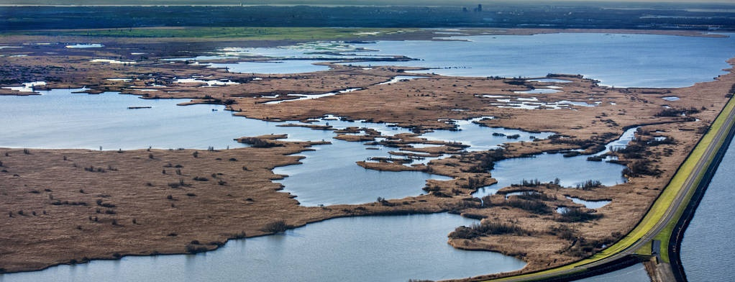
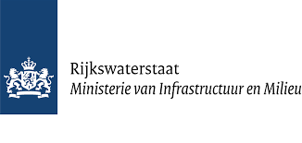

Verkenning Oostvaardersoevers
Ecologisch functioneren en watersysteem, principes en oplosrichtingen
Janneke Lourens en Jan Kollen
21 januari 2021

Slide 2
Opbouw en doel
Inleiding
Watersysteem in dienst van ecologische doelen
Conclusies m.b.t. maatregelen
Overige aandachtspunten
Aandachtspunten voor planuitwerking
Vragen

Slide 3
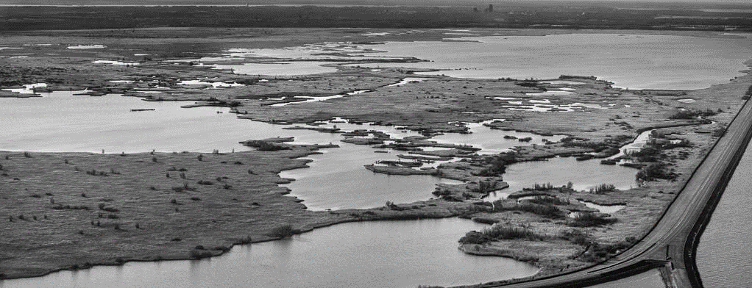
Doelen project Oostvaardersoevers
Doel 1, ecologie: project verbindt Markermeer, Oostvaardersplassen en
de Lepelaarplassen tot een toekomst bestendig zoetwater ecosysteem
Doel 2, volgend op hoofddoel: met innovatieve waterbouw een
aantrekkelijker, beleefbaarder en veilig merengebied creëren

Slide 4
Nut en Noodzaak
Afgelopen jaren hebben we t.b.v. de veiligheid de Nederlandse (grote) wateren in stenen gelegd,
hierdoor zijn ondieptes en moerassen verloren gegaan, zo ook in het Markermeer.
Moerassen en ondiepe gebieden spelen een sleutel rol in de ecologie;
(bijna) elke soort in een merengebied is ergens in zijn leven afhankelijk van deze gebieden.
We weten dat het klimaat verandert, hoe precies dat weten we niet.
Maar we willen hierop anticiperen door het ecosysteem toekomst bestendig te maken.
Hiervoor passen we algemene principes in de ecologie toe:
vergroten diversiteit en vergroten omvang
Zo ook in het project Oostvaardersoevers,
waarbij we met een verbinding de diversiteit en omvang van de ecosystemen willen verbeteren
Door toevoegen ontbrekende leefgebieden en het creëren van gradiënten tot een groter samenhangend geheel,
waarbij ook de ecologische kwaliteit van de afzonderlijke gebieden verbetert.

Slide 5
Visie op ecologisch systeem
Hoe moet het gebied ecologisch functioneren?
Ecosysteem
Hoe werkt het gebied nu?
Ecologische Processen
Hoe werkt het gebied nu?
Proces van Ecosysteem naar Natuurmaatregelen
Ecotopen
Welke ecotopen streef je na?
Processen
Welke verbindingen/processen connecties tussen de ecotopen streef je na?
Oplossingsrichtingen
Verkenning: wat, waar en waarom
→ keuze oplossingsrichting
detailleren en integreren
Voorbeeldsoorten
Welke soorten zijn daarin relevant en kunnen voorbeeld zijn?
Planuitwerking: wat, hoe en waarom binnen zoekgebied
→ detaillering oplossingsrichting
Vormgeving & Dimensionering Maatregelen
Realisatie: wat, hoe en waarom in vastgesteld zoekgebied
→ detailleren en uitvoeren oplossing

Slide 6
Markermeer
Onevenwichtige vispopulatie
Lepelaarplassen
Verdroging van kwestbare habitats
Oostvaardersplassen
Kwetsbare moerasvegetatie vanwege beperkte peildynamiek
Eenzijdig en smal ecosysteem door ontbreken ondiepte en moerassen, laag productief
Onevenwichtige vispopulatie
knelpunten

Slide 7
peildynamiek
vis
Voor vismigratie naar Markermeer is uitstroom naar Markermeer nodig.
gradiënten stof
Voor een productieve zone is aanvoer van organisch materiaal door sluiten van kringlopen.
habitat
Kleirijke moeras habitats behouden ook tijdens extreme droogte
Voor duurzame moerasvegetatie is vergroting peildynamiek. Samenhang met neerslag en verdamping.
  Voor vismigratie naar OVP/LP is geschikt leefgebied en een lokkende prikkel nodig.
Water
vraag
OVP, LP
MM
water naar moeras
water naar meer

Slide 8
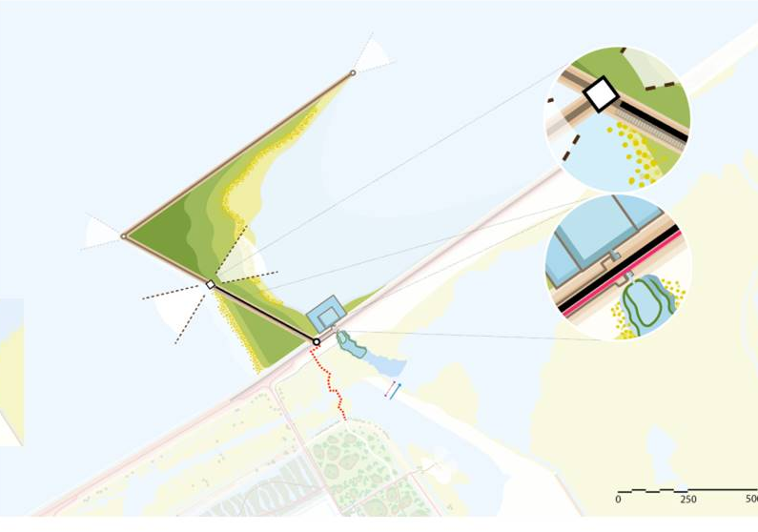
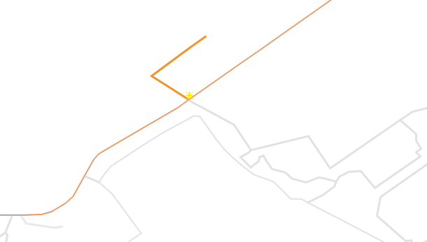
Oplossingsrichting: luwte structuur bij Uitlaat direct vanuit moeras naar Markermeer
Luwte in Markermeer van 750x1250 m.
Bodem geleidelijk aflopend van -0.2 (westzijde) tot -4.2 (oostzijde)
Verkend uitstroom Markermeer 1m³/s april t/m september. Overige maanden geen uitstroom.
Fosfaat concentratie uitstroom: 0.5mg/l
Fluctuerende waterstand Markermeer, neerslag en verdamping
Model schematisatie
Markermeer
luwtestructuur
Oostvaarders- plassen

Slide 9
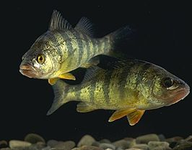
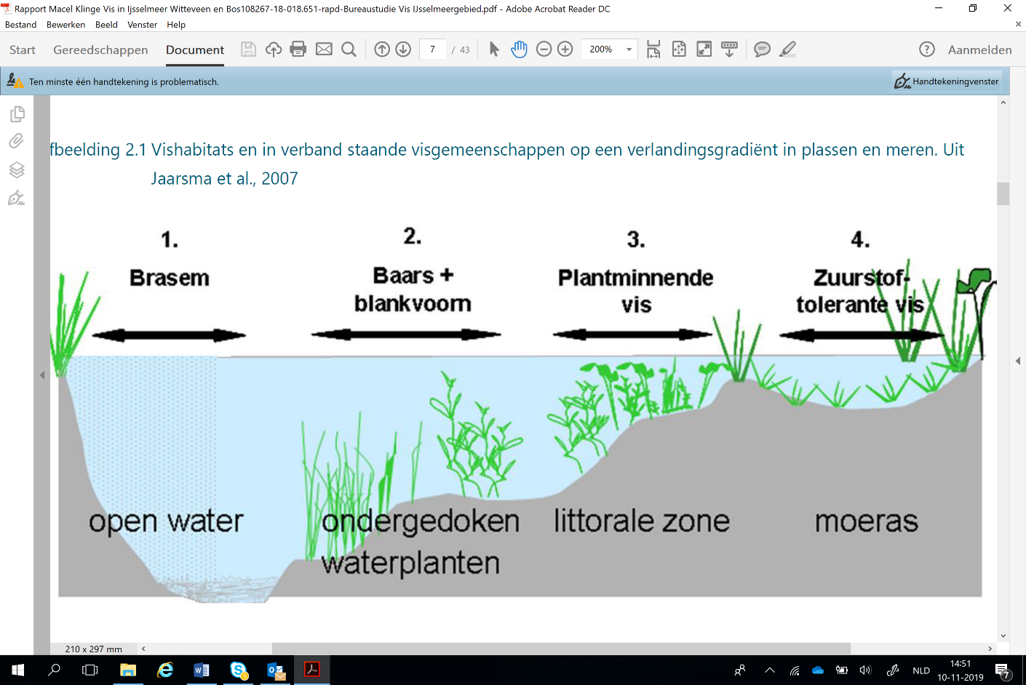
Vismigratie: aandachtspunten
vis
tweerichtingen: heen om te paaien; terug voor opgroeien en populatieopbouw
rol lokstroom en inrichting leefgebied richting paaigebied
kenmerkend zoekgedrag vis in merengebied
vis komt terug naar paaigebied via dezelfde weg
belang prikkel en voorziening richting open en groot water
Belang timing

Slide 10
Uitwisseling water en vis
Dijk-barrière
met vispassage
Luwte
voorziening
schuilen en groeien
Verspreiden
Ver-zame-len
Doorvoeren
zoekt en vlucht bij droogte
Grote vis
water
Lokken
met
water
Doorvoeren
trekt naar paaigebied
Paairijpe vis
zoekt
Broed en jonge vis
stroomt mee en zoekt
Meevoeren
acclimatiseert
Verspreiden en
opgroeien
Verspreiden en
opgroeien

Slide 11
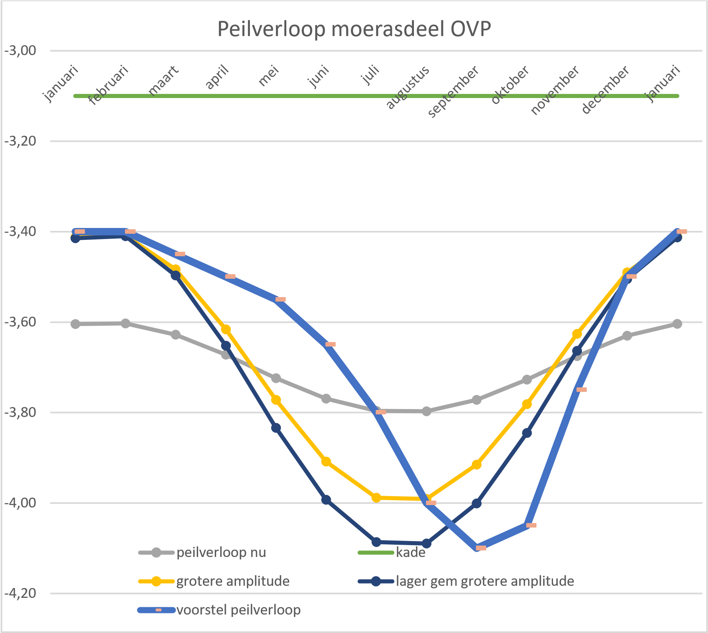
Analyse peilverloop Oostvaardersplassen
Peil-dyna-miek
Vergroting seizoenspeil met enkel neerslag en verdamping is tot ca. 50 cm maakbaar met regelwerken in OVP
Variatie in peildynamiek (vorm en amplitude) is natuurlijk en draagt bij aan biologische variatie
Klimaat verandert waardoor kans van optreden seizoenspeil van 50 cm kleiner wordt; om dit op te vangen kan wateraanvoer nodig zijn
Voor vismigratie en afvoer stoffen van MM naar OVP is vroeg in jaar water afvoer nodig, maar om peil niet te snel te laten zaken is water aanvoer nodig
Voor vismigratie naar MM is opdroging en waterstandverlaging nodig, maar niet te vroeg
Kritisch mbt
Natura 2000 doelen
50 cm
50 cm
oppervlakte
inundatiezone
Kritisch mbt omvang
nat leefgebied
en bodemdaling
verkenning peilverloop, rekening houdend met alle ecol. doelen

Slide 12
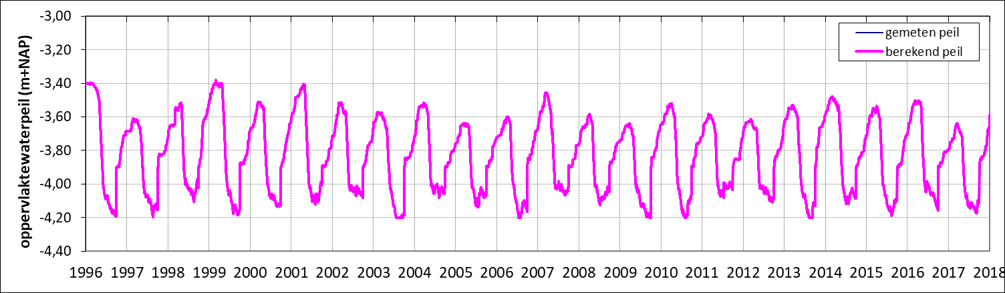
Mogelijkheden voor vergroten seizoenspeildynamiek
‘s Zomers het water extra naar beneden trekken
‘s Winters het water extra aanvullen
Voorbeeld is doorgerekend om hoeveelheden in te laten water te bepalen:
seizoenspeildynamiek ca. 50 cm
met extremen naar 60 à 80 cm.
Jaaraflaat 8 tot 20 miljoen m3
Jaarinlaat 4 tot 10 miljoen m3

Slide 13
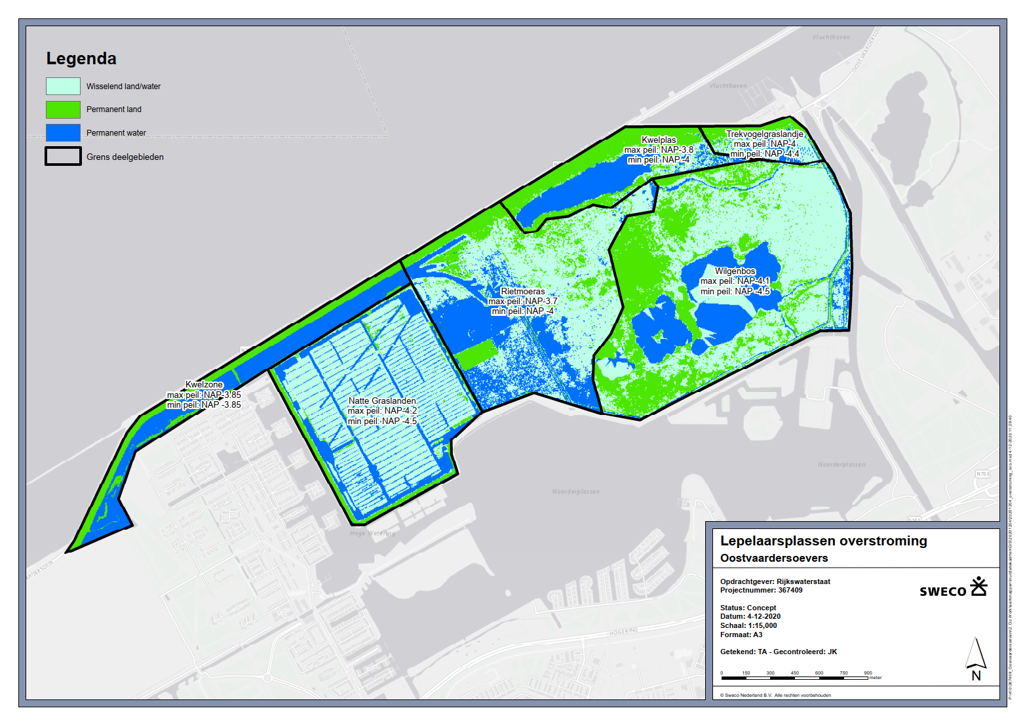
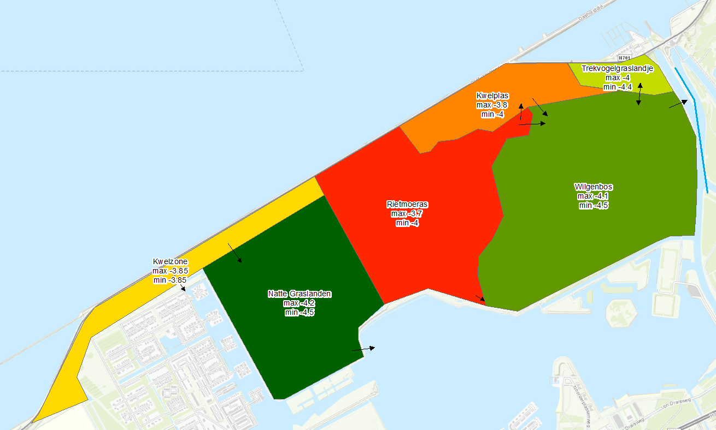
habitat
Kwetsbare habitats beschermen
Ook Lepelaarplassen met kleine aanvoer klein debiet indien nodig, ingeval van (extreme) droogte
Speelt ook bij Oostvaardersplassen
Max. 0,05 m3/s
per jaar (miljoen m3)
0,08

Slide 14
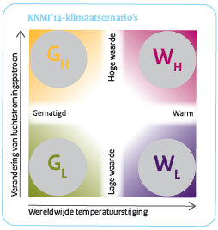
Klimaatontwikkeling
KNMI'14-klimaatscenario's
Scenario's samengevat
Hogere temperaturen, een sneller stijgende zeespiegel, nattere winters, heftigere buien en kans op drogere zomers. Daar moeten we volgens de KNMI'14-klimaatscenario's, in de toekomst in Nederland rekening mee houden.

Slide 15
water
Vis
grond
Verondieping
ruimte
Objecten (inlaat, uitlaat, luwte structuren, vispassage)
energie
Vanwege blijvende water vraag
Natuur
Recreatie
Dynamiek
Gradiënten stoffen
Luwte structuren
Habitat
Tijdelijke vraag
Blijvende vraag
Project
Oost-vaarders-oevers
vraagt:
Afgeleide blijvende vraag

Slide 16
Aandachtspunten voor vervolg
Nadere uitwerking en inrichting van het water-ecosysteem systeem in de tijd t.b.v. het Markermeer. Hoeveel water moet extra in stroming gebracht worden (tweezijdige vismigratie).
Verkennen mogelijkheden om toch stof transport van vaste fractie mogelijk te maken
Nadere uitwerking van de klimaatontwikkeling op de langere termijn is nodig voor beheer met extra wateraanvoer naar moerasgebieden te palen
Effecten in relatie tot het hoofdwatersysteem uitwerken.

